Slide 1
期末專題報告
組員:

Slide 2
智慧指揮棒功能
透過揮動自製指揮棒來及時控制撥放的速率
(正常指揮下，音量大小是在排練前就已經決定了)

Slide 3
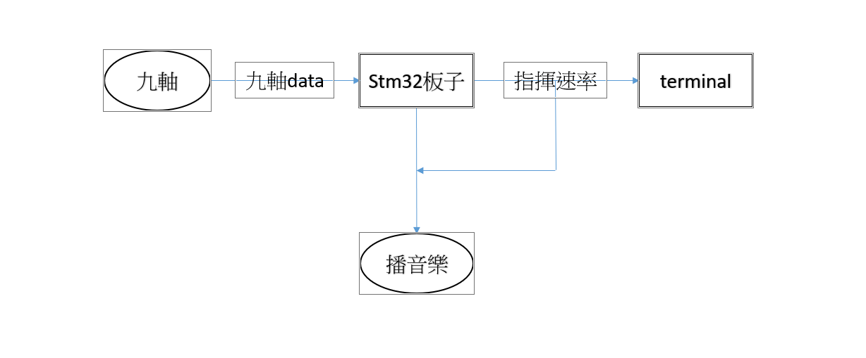
理想執行流程

Slide 4
理想執行流程
九軸：
讀取加速度計的X、Y、Z軸。
STM32：
透過九軸傳輸的加速度數據，去推測出指揮速度。
播音樂：
透過STM32外接音訊設備。
Termianl：
方便觀察相關數據(九軸、指揮速度等)

Slide 5
執行流程遇到的瓶頸
1.Play audio :
BSP_AUDIO_OUT_Play(uint16_t* pBuffer, uint32_t Size)
不知該如何將音訊導入。
由於記憶體容量不可能大到直接存取整首歌，因此便思索SD卡的方法，透過外接容量解決此問題。

Slide 6
執行流程遇到的瓶頸
2.SD card:
BSP_SD_ReadBlocks(uint32_t *pData, uint32_t ReadAddr, uint32_t NumOfBlocks, uint32_t Timeout)
不知該如何正確運用相關函示庫，跑出系統錯誤不知如何解決。
不知正確應該讀取的地址與頭尾。

Slide 7
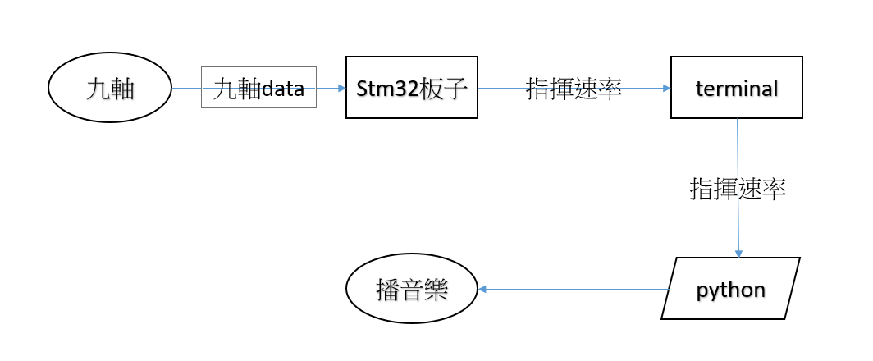
修正後的方法

Slide 8
使用說明
開啟python檔，九軸準備好之後，按下按鈕，音樂開啟隨著揮動的速率改變速度，可再按下一次按鈕讓音樂提早結束。

Slide 9
可修正的方向
僅透過板子上就能將音樂正確的撥放出來。
將九軸用無線的方法跟板子連接。
將速度的演算法做的更佳的精確。
將調整速度所造成的'花栗鼠效應'解決。

Slide 10
工作分配
: 播放速率的演算法、消除彈跳。
: 用python撥音樂 、抓九軸數據。
: 測試數據。

Slide 11
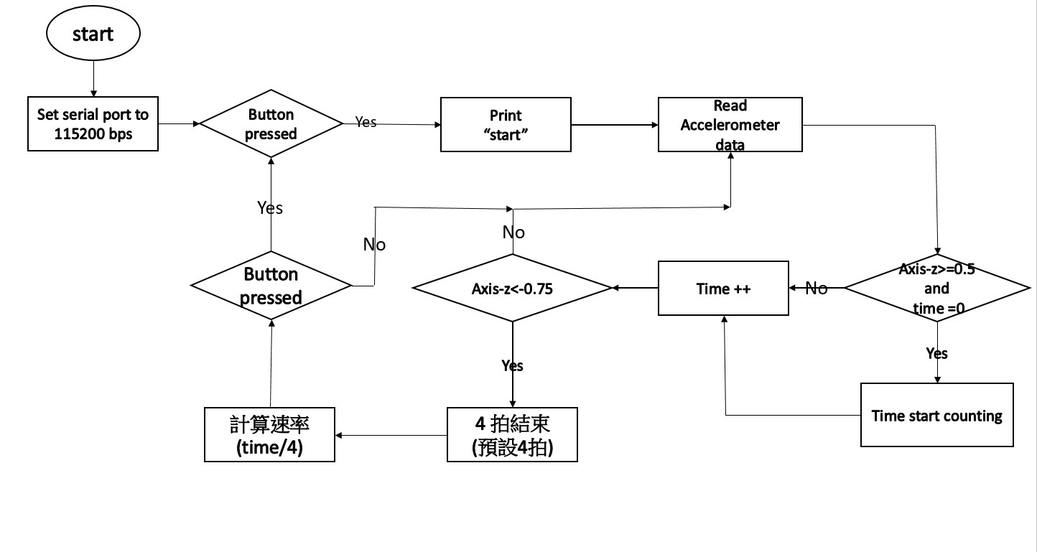
程式碼流程圖(STM32部分)

Slide 12
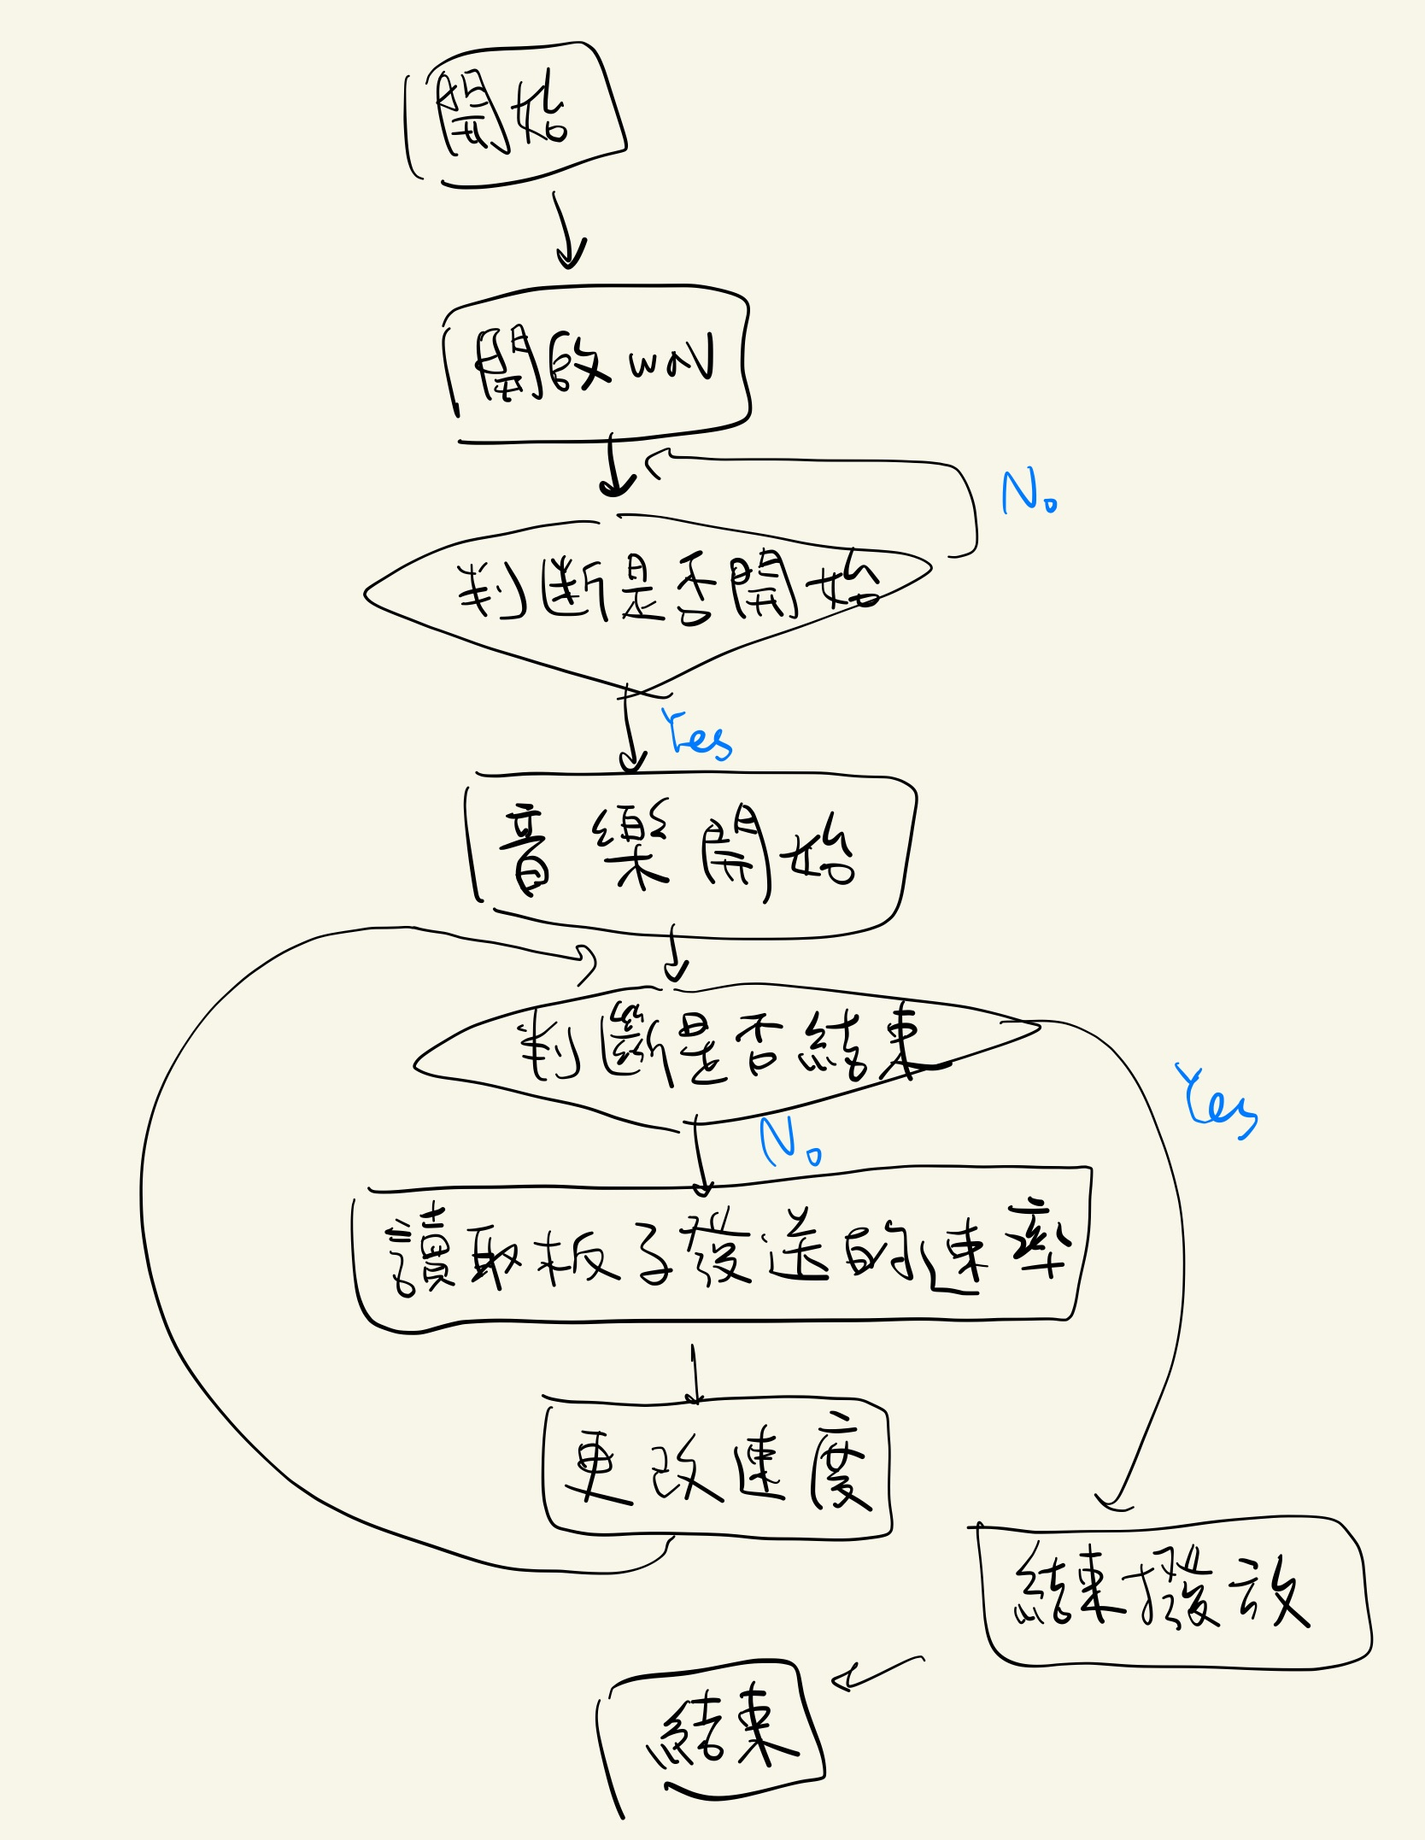
程式碼流程圖(Python部分)

